Slide 1

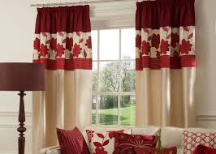
আজকের ক্লাসে সবাইকে স্বাগতম

Slide 2
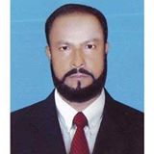

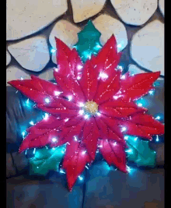


পরিচিতি
মোঃ নুরুল ইসলাম
প্রধান শিক্ষক,
শরৎ সুন্দারী উচ্চ বিদ্যালয়, সিলেট,
মোবাইল নং ০১৭৪২২৮২৩৩০
E-mail:mdnurulislam958@gmail.com
শ্রেণিঃ নবম/ দশম (বিজ্ঞান শাখা )
বিষয়ঃ জীববিজ্ঞান
দ্বিতীয় অধ্যায় (জীবকোষ ও টিস্যু )
তারিখ – ০1/10/২০১7
সময় – ৪৫ মিনিট

Slide 3
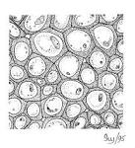

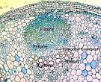



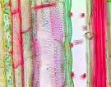
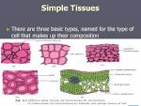

Slide 4
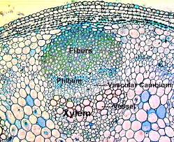
আজকের পাঠ
উদ্ভিদ টিস্যু

Slide 5


শিখনফল
এ অধ্যায় পাঠ শেষে শিক্ষার্থীরা-
উদ্ভিদ টিস্যু ব্যাখ্যা করতে পারবে ।
উদ্ভিদ টিস্যুর শ্রেণিবিভাগ করতে পারবে।
উদ্ভিদ টিস্যুর কাজ ব্যাখা করতে পারবে।

Slide 6


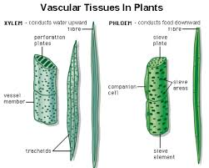
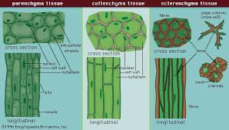
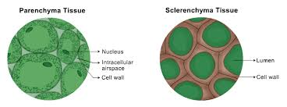
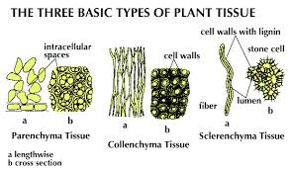
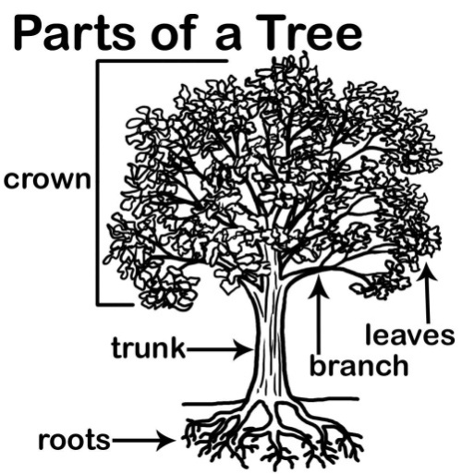
নিচের চিত্রগুলো লক্ষ করঃ

Slide 7
একক কাজ
প্রশ্ন - টিস্যু কাকে বলে ?
একই উৎস হতে উৎপত্তি হয়ে অনেক গুলো কোষ যখন নির্দিষ্ট কোন কাজ করে তখন তাকে টিস্যু বলে।

Slide 8


উদ্ভিদ টিস্যু
ভাজক টিস্যু
স্থায়ী টিস্যু
সরল
জটিল টিস্যু
শীর্ষস্থ
পার্শ্বীয়
১)প্যারেনকাইমা
কোলেনকাইমা
স্ক্লেরেনকাইমা
জাইলেম
ফ্লোয়েম

Slide 9
সরল টিস্যু
প্যারেনকাইমা টিস্যু
কোলেনকাইমা টিস্যু
স্ক্লেরেনকাইমা টিস্যু

Slide 10

জটিল টিস্যু
১। জাইলেম টিস্যু
২। ফ্লোয়েম টিস্যু

Slide 11
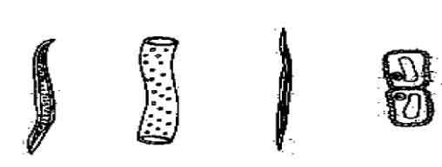

জাইলেম টিস্যুর কোষঃ
ট্রাকিড
ভেসেল
জাইলেম ফাইবার
জাইলেম প্যারেন-কাইমা

Slide 12


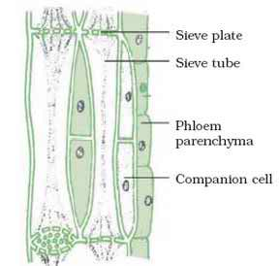
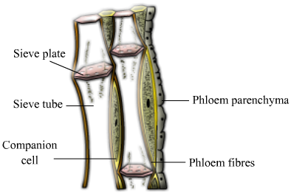
ফ্লোয়েম টিস্যুঃ

Slide 13
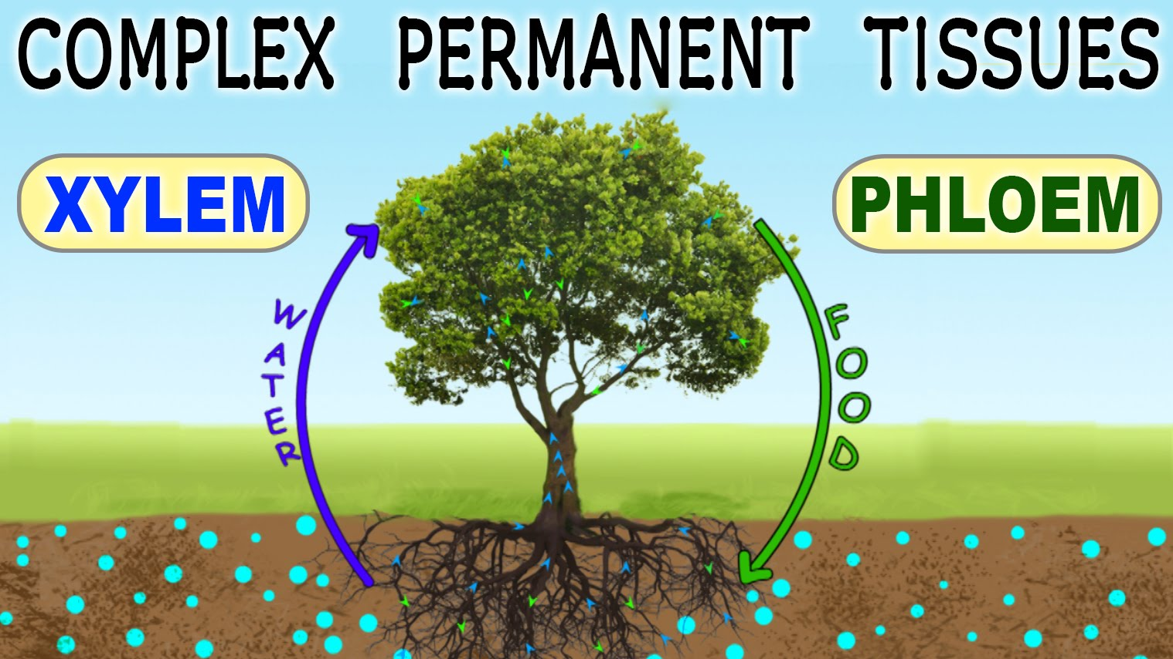
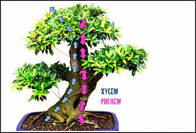

Slide 14


জোড়ায় কাজঃ
সরল টিস্যু কত প্রকার ও কি কি ? সরল টিস্যু ও জটিল টিস্যুর মধ্যে পার্থক্য লিখ।
সরল টিস্যু প্রধানত ৩ প্রকার।যথাঃ-
১)প্যারেনকাইমা টিস্য
২) কোলেনকাইমা টিস্যু
৩) স্ক্লেরেনকাইমা টিস্যু
সরল টিস্যু দেহ গঠণ কারী টিস্যু আর জটিল টিস্যু পরিবহন কারী টিস্যু নামে পরিচিত।
সরল টিস্যুর গঠন সরল কিন্তু জটিল টিস্যুর গঠণ জটিল
সরল টিস্যু খাদ্য, খণিজ লবন ও পানি সরবরাহ করতে পারেনা কিন্তু জটিল টিস্যু পারে ।

Slide 15
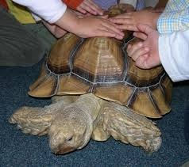
দলীয় কাজঃ
উদ্ভিদ টিস্যুর বৈশিষ্ট্য ও কাজ লিখ ।

Slide 16
মূল্যায়ন
ভাজক টিস্যু কত প্রকার?
ক) ২ খ) ৩ গ) ৪ ঘ) ৫
জাইলেম টিস্যুর কাজ কোনটি?
১। লবণ মুলের সাহায্যে শাখা-প্রশাখাতে নিয়ে যায়
২। লবণ শাখা-প্রশাখার সাহায্যে মুলে নিয়ে যায়
৩। পাতায় তৈরী খাদ্য শাখা-প্রশাখাতে নিয়ে যায়
৪। পাতায় তৈরী খাদ্য মূলে নিয়ে যায়
ফ্লোয়েম টিস্যুর কাজ---
i) পানি, খণিজ লবণ মুলের সাহায্যে শাখা-প্রশাখাতে নিয়ে যায়
ii) পাতায় খাদ্য তৈরী করে
iii) পাতায় তৈরী খাদ্য শাখা-প্রশাখাতে নিয়ে যায়
নিচের কোনটি সঠিক?
ক) i, খ) ii, iii গ) i, ii ঘ) i, ii, iii

Slide 17
বাড়ীর কাজ
ফ্লোয়েম ও জাইলেম টিস্যুর মধ্যে পার্থক্য লিখে নিয়ে আসবে ।

Slide 18
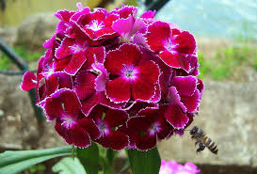
সকলকে ধন্যবাদ জানিয়ে আজকের ক্লাস এখানেই শেষ করছি আল্লাহ হাফেজ

